Slide 1
УПРАВЛЕНИЕ ЧЕЛОВЕЧЕСКИМИ РЕСУРСАМИ
к.соц.н., доцент
КЛИМОВА Анна Викторовна
aklimova@hse.ru

Slide 2

Теории трудовой мотивации

Slide 3
Понятие мотивации
Мотивация - сила, побуждающая к действию, психоэнерге­тический потенциал, нацеливающий человека на определенную деятельность, достижение определенной цели.
Мотив - внутреннее побуждение (импульс), которое застав­ляет человека поступать определенным образом.
Мотивирование - одна из важнейших функций менеджмента, подразумевает систему факторов (побудительных сил), способ­ствующих выполнению определенной задачи, направленной на до­стижение целей предприятия.
Мотивирование- процесс стимулирования человека (работника, исполнителя) или группы людей к деятельности, направленной на достижение целей организаций.

Slide 4
Теории мотивации
Развитие теории мотивации началось с начала XX века.
Теории мотивации анализируют факторы, оказывающие влияние на мотивацию.
В значительной мере их предмет сконцентрирован на анализе потребностей и их влиянии на мотивацию.
Эти теории описывают структуру потребностей, их содержание и то, как данные потребности связаны с мотивацией человека к деятельности
Выделяют следующие группы теорий мотивации:
концептуальные теории
содержательные теории (Маслоу, Герцберг, МакКлелланд и др.);
процессуальные теории (Врум и др.);
теории, основанные на отношении человека к труду (Макгрегор, Оучи)

Slide 5
Концептуальные теории
Концептуальные теории объясняют мотивацию на концептуальном уровне, от них нельзя ждать прямых рекомендаций.
Наибольшей известностью пользуются следующие теории:
Психоаналитическая теория Зигмунда Фрейда
Теория условных рефлексов И.П. Павлова
Гедоническая теория Карла Густава Юнга

Slide 6
Содержательные теории
Содержательные теории фокусируются на внутренних факторах индивида, которые дают импульс, направляют, поддерживают и прекращают данное поведение.
Они пытаются определить специфические потребности, мотивирующие людей.
Основные содержательные теории мотивации:
Иерархия потребностей по Абрахаму Маслоу
Теория приобретаемых потребностей Дэвида Маккелланда
Теория Клейтона Альдерфера (ERG)
Двухфакторная теория Фредерика Герцберга

Slide 7
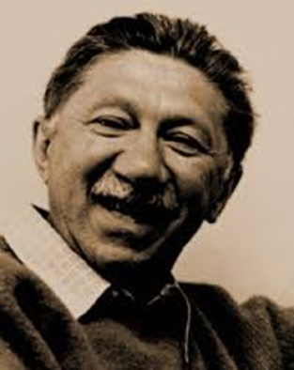
Теория человеческих потребностей
Абрахам Харольд Маслоу
1.04.1908-8.07.1970
Американский психолог

Slide 8
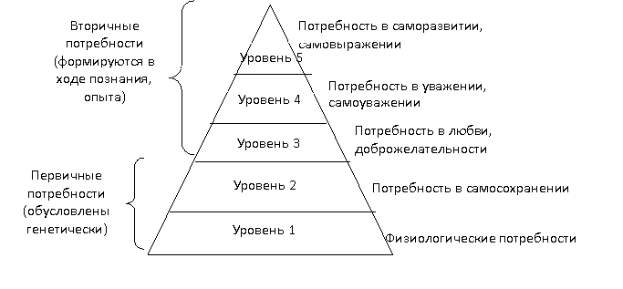
Иерархия потребностей по А. Маслоу
Потребность в само-реализации
Потребности в безопасности
Физиологические потребности
Потребности в отношениях принадлежности
Потребности в уважении/ самоуважении

Slide 9
В основе теории Маслоу лежат следующие положения:
потребности делятся на первичные и вторичные и образуют пятиуровневую иерархическую структуру, в которой они расположены в соответствии с приоритетом;
поведение человека определяет самая нижняя неудовлетворенная потребность иерархической структуры;
после того как потребность удовлетворена, ее мотивирующее воздействие прекращается;
одновременно человек ощущает воздействие нескольких потребностей

Slide 10
Потребность в самореализации
Потребности в безопасности
Физиологические потребности
Потребности в отношениях принадлежности
Потребности в уважении/само-уважении
возможности для обучения, роста, проявления творческих способностей
признание, высокий статус, дополнительные обязанности
рабочие группы, коллеги, клиенты, начальники
безопасность труда, дополнительные льготы, гарантии сохранения рабочего места
оклад
Удовлетворенность в процессе труда

Slide 11
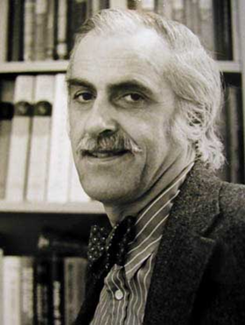
Теория приобретаемых потребностей Д.Макклелланда
Дэвид Кларенс Макклелланд
20.05.1917-27.03.1998
Американский психолог-теоретик

Slide 12
Индивид с сильной потребностью имеет стимул для удовлетворения этой потребности посредством соответствующего поведения.
Потребности индивидов приобретаются из соответствующей культуры общества.
Три приобретаемых потребностей:
потребность в достижении,
потребность в принадлежности,
потребность во власти.
В развитие классификации Маслоу Д. Макклелланд вводит понятия потребностей власти, успеха и принадлежности (например, к определенному классу) или социальной потребности

Slide 13
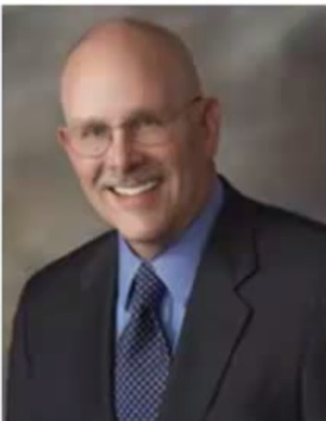
Теория Клейтона Альдерфера (ERG)
Клейтон Пол Альдерфер
01.09.1940
Американский психолог

Slide 14
К.Альдерфер предлагает трехуровневую иерархию потребностей
Существует три группы потребностей:
1) потребности существования (existence E)
2) потребности взаимосвязанности (relatedness R),
3) потребности роста (growth G)
Группы потребностей в данной теории достаточно четко соотносятся с группами потребностей теории Маслоу.

Slide 15
Между теориями Маслоу и Альдерфера есть одно принципиальное различие:
Маслоу: происходит движение от потребности к потребности в основном снизу вверх - от низших потребностей к высшим,
Альдерфер: движение происходит в обе стороны:
вверх, если не удовлетворена потребность нижнего уровня,
вниз, если не удовлетворена потребность более высокого уровня;
при этом в случае неудовлетворения потребности верхнего уровня усиливается степень действия потребности более низкого уровня, что переключает внимание человека на этот уровень.

Slide 16
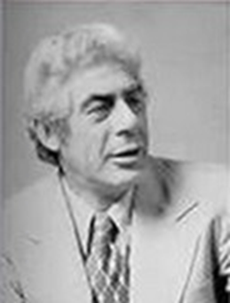
Двухфакторная Теория Фредерика Герцберга
Фредерик Ирвинг Герцберг
17.04.1923-19.01.2000
Американский бизнес-психолог

Slide 17
В основе теории Ф. Герцберга лежат следующие положения:
потребности делятся на гигиенические (размер оплаты, условия труда, межличностные отношения, характер контроля) и мотивирующие факторы (мотиваторы) (ощущение успеха, продвижение по службе, признание, ответственность, рост возможностей);
наличие гигиенических факторов всего лишь не дает развиваться неудовлетворению работой;
для достижения мотивации необходимо обеспечить воздействие мотивирующих факторов;
для эффективной мотивации подчиненных руководитель должен сам вникнуть в сущность работы.

Slide 18
Мотиваторы
Достижение признание
Ответственность
Труд
Личностный рост
Область удовлетворения
Мотиваторы влияют на уровень удовлетворения
Гигиенические факторы
Условия труда
Оплата труда и безопасность
Политика организации
Руководство и др.
Область неудовлетворенности
Гигиенические факторы влияют на уровень недовольства

Slide 19
Процессуальные теории
Процессуальные теории дают описание и анализ того, как поведение получает импульс, направляется, поддерживается и прекращается.
Поведение личности является также функцией ее восприятия и ожиданий, связанных с данной ситуацией, и возможных последствий выбранного типа поведения.
Основные процессуальные теории:
Теория ожиданий Виктора Врума
Модель Портера-Лоулера
Теории, основанные на отношении человека к труду (Д.Макгрегор, У.Оучи)
Теория справедливости Джона Стейси Адамса
Теория постановки целей Э. Локка

Slide 20
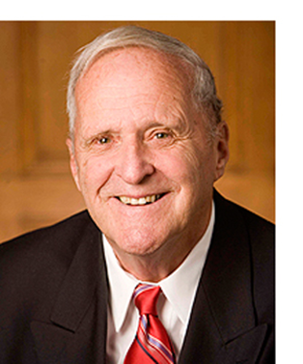
Теория ожидания Виктора Врума
Виктор Врум
09.08.1932
Американский психолог

Slide 21
Наличие активной потребности не является единственным необходимым условием мотивации человека на достижение определенной цели.
Теория ожиданий в мотивации рассматривает ожидания личности и их влияние на поведение.
Человек должен также надеяться на то, что выбранный им тип поведения действительно приведет к удовлетворению или приобретению желаемого.
«...работники сумеют достичь уровня результативности, требуемого для получения ценного вознаграждения (ценностью для каждого человека является только его, т.е. индивидуальная, ценность — похвала, работа, которая нравится, положение в обществе, удовлетворение потребности в самовыражении), если делегированный им уровень полномочий, их профессиональные навыки достаточны для выполнения поставленной задачи» (В.Врум)

Slide 22
В соответствии с данной теорией, люди работают эффективнее, если оправдываются их ожидания в следующем:
1. Существует положительная связь между усилиями и производительностью.
2. Затраты на выполнение работы позволят достигнуть результата.
3. Результат повлечет за собой вознаграждение.
4. Вознаграждение будет иметь ценность для работника.

Slide 23
Ожидание – воспринимаемая вероятность того, что за определенным действием последует определенный результат.
Теория ожиданий учитывает три взаимосвязи:
1.Затраты труда – результативность (З-Р).
2. Результаты труда – вознаграждение (Р-В).
3. Валентность, или ценность поощрения или вознаграждения.
Валентность – это предполагаемая степень относительного удовлетворения или неудовлетворения, возникающая вследствие получения определенного вознаграждения.

Slide 24
Ожидание того, что усилия приведут к ожидаемым результатам
Ожидание того, результаты повлекут за собой ожидаемое вознаграждение
Ожидаемая ценность вознаграждения
Мотивация
Ожидание - результат
Результат- вознаграждение
Валентность – степень удовлетворения вознаграждением

Slide 25
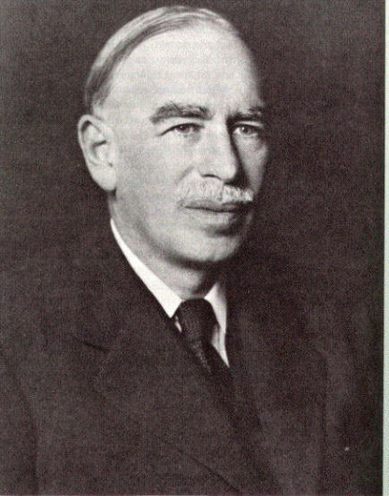
Теория справедливости Джона Стейси Адамса (американский поведенческий психолог)
Люди субъективно определяют отношение полученного вознаграждения к затраченным усилиям и затем соотносят его с вознаграждением других людей, выполняющих аналогичную работу.
Если они обнаруживают несправедливость в отношении оценки своего труда, то будут стремиться уменьшить его интенсивность.
Если же они узнают, что личное вознаграждение выше, чем у других за аналогичную работу, то в большинстве случаев это не оказывает положительного стимулирующего влияния на повышение интенсивности их труда.
Человек в таких случаях стремится всего лишь сохранить интенсивность работы на достигнутом уровне.

Slide 26
Адамс выделил шесть возможных реакций человека на несправедливость.
Сокращение собственных затрат энергии («за такую оплату я не намерен выкладываться»).
Попытка увеличить вознаграждение за свой труд (требования).
Изменение самооценки (понижение уверенности в себе).
Попытка повлиять на организацию с целью изменить оплату или нагрузку других.
Выбор для себя другого объекта сравнения («мне с ними не равняться»).
Попытка перейти в другое подразделение или другую организацию.

Slide 27
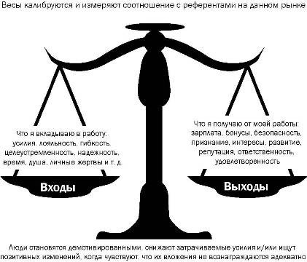

Slide 28
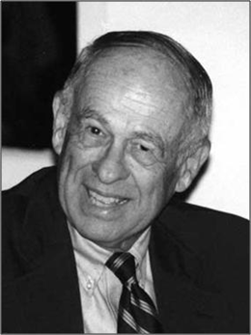
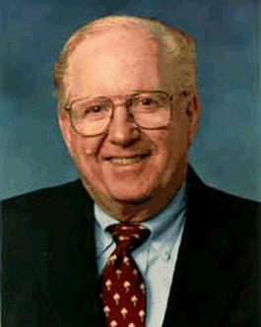
Модель Портера-Лоулера
Лайман В. Портер
17.04.1913-26.09.1990
Эдвард Дж. Лоулер
6.06.1938
Американские психологи

Slide 29
Теория справедливости в комплексе с теорией ожиданий представлена в модели Лаймана Портера и Эдварда Лоулера.
Мотивация есть функция потребностей, ожиданий и справедливости вознаграждения.
Один из самых важных выводов этой теории состоит в том, что результативный труд всегда ведет к удовлетворению работника.
В модели фигурируют пять переменных:
затраченные усилия,
восприятие,
полученные результаты,
вознаграждение,
степень удовлетворения.

Slide 30
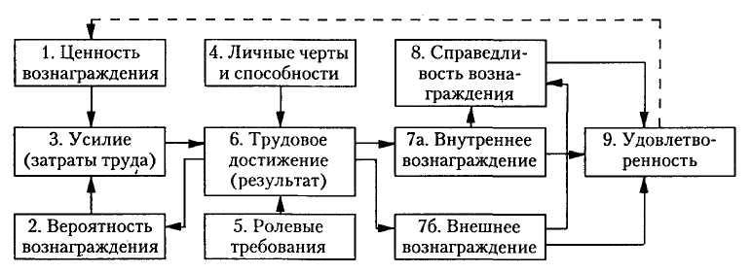

Slide 31
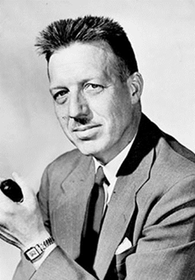
Теория X и Y Дугласа Макгрегора
Дуглас Макгрегор
1906 – 1.10.1964
Американский социальный психолог

Slide 32
Подход к мотивации может быть выбран на основании отношения человека к труду. Выделяют два типа работников: X и Y.
Основные характеристики работника типа X:
от природы ленив, не хочет работать;
не хочет нести ответственность, избегает напряжения нервных сил;
не инициативен, если к этому его не подталкивать.
Поэтому его нужно принуждать к работе путем наказания или поощрения.
Основные характеристики работника типа Y:
существует естественная потребность в работе;
стремится к ответственности;
творческая личность.
его нужно побуждать к работе, а не принуждать.
Д. Макгрегор назвал представления авторитарного руководителя по отношению к работникам теорией «X», а представления демократичного руководителя о работниках - теорией «Y».

Slide 33
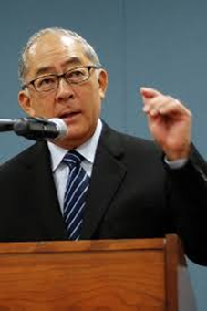
Теория Уильяма Оучи
Уильям Оучи
Род. В 1943
Американский специалист в области управления бизнесом

Slide 34
На основе японского опыта дополнил “XY теорию” “теорией Z”.
В основе данной теории лежит принцип коллективизма (предприятие как большой семьи или трудового клана)
Поэтому необходимо максимально совместить цели работника и цели предприятия.
Работник предпочитает работать в группе, иметь стабильную длительную перспективу карьерного роста, связанную, прежде всего, с достижением определенного возраста.
Забота о его благополучии лежит на компании, на которую он работает.

Slide 35
У. Оучи выделил несколько основных принципов метода управления, основанного на “теории Z”:
упор на инициативу снизу;
главной движущей силой является среднее звено руководства,
задача высшего звена состоит в том, чтобы способствовать принятию решений;
особое внимание уделяется благополучию сотрудников.

Slide 36
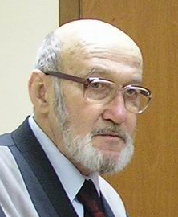
Типологическая модель мотивации В.И. Герчикова
Владимир Исакович Герчиков (1938-2007)
профессор, д.соц.н., , один из основателей отечественной промышленной социологии и отечественной научно-практической школы управления персоналом.

Slide 37
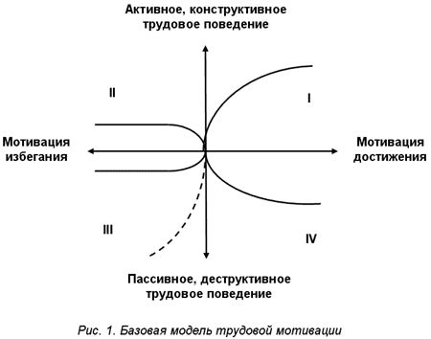

Slide 38
Мотивация достижения - один из типов мотивации, который связан со стремлением работника добиваться успеха и избегать неудач.
Герчиков В.И. выделяет четыре подтипа мотивации достижения:
Инструментальный тип
Профессиональный тип
Патриотический тип
Хозяйский тип
Мотивация избегания – тип мотивации, при котором сотрудник стремится, в первую очередь, избежать наказания
Люмпенизированный тип

